Slide 1
【提案書】
福岡県産あまおういちごポップコーンBOX ※税率8％
特徴
贅沢にも上質な福岡県産のあまおうのピューレを使ったいちごポップコーンボックスです。インパクトのあるボックスデザインで、イベント等での特典用や景品用などにもおすすめです。
納期
納期スペース
仕様
包装：化粧箱
生産国：日本
備考：内容量/180g、賞味期間/製造日より120日、日本製 ※8カートン結束での出荷となります。
お見積
お見積りスペース

Slide 2
【提案書】
至福の逸品 どら焼き8個組 ※税率8％
特徴
やわらかくもっちりとした食感がくせになるどら焼き8個。至福の逸品シリーズらしい高級感のあるパッケージデザインで贈答用からイベント特典用まで、幅広くご利用いただけます。
納期
納期スペース
仕様
包装：化粧箱入り
注意事項：賞味期間：120日間(常温)
お見積
お見積りスペース

Slide 3
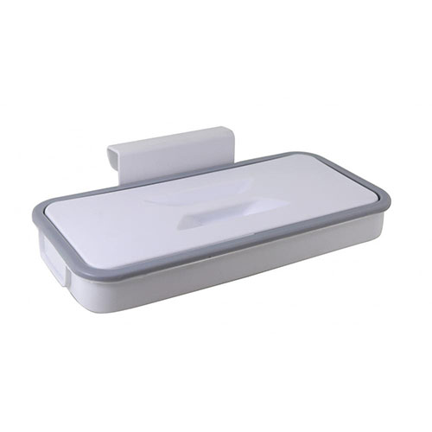
【提案書】
ひっかけるだけ!ゴミ袋ハンガー
特徴
机の引き出しやシンクの扉に引っ掛けるだけで手軽に使えるゴミ袋ハンガーです。家庭内のキッチンや勉強机にも職場のデスクにも使えて便利！ノベルティ用としてもおすすめです。
納期
納期スペース
仕様
素材：ポリプロピレン
サイズ：24×11.5×5.6cm (適応袋／幅25cm マチ12cm以上)
包装：ヘッダー付化粧箱入り
備考：耐荷重/約500g
お見積
お見積りスペース

Slide 4
【提案書】
ハウスリフレッシュ4点セット
特徴
爽やかで清潔感のあるパッケージデザインが印象的な、ハウスフレッシュ4点セット。キッチンやランドリーに必要不可欠なアイテムばかりのため、もらって嬉しいギフトです。
納期
納期スペース
仕様
包装：持ち手付化粧箱入り
備考：<セット内容> ・オレンジマイルドコンパクト270ml×1 ・ライオン NANOX one PRO 10g×1 ・ライオン リード冷凍も冷蔵も新鮮保存バッグS3枚×1 ・ネットクリーナー×1
お見積
お見積りスペース

Slide 5
【提案書】
至福の逸品 京都祇園発祥ボローニャデニッシュローフ ※税率8％
特徴
しっとりとした柔らかな触感と、風味豊かなボローニャデニッシュローフ。累計販売数30万箱突破の人気商品でパッケージデザインも高級感がありオシャレなため、イベント特典用などにおすすめ。
納期
納期スペース
仕様
包装：化粧箱入り
注意事項：賞味期間：15日間(常温)
備考：<セット内容> ボローニャデニッシュローフ約175g
お見積
お見積りスペース

Slide 6
【提案書】
ラテアートセット
特徴
誰でも簡単にラテアートを楽しむことができる、ミルクフォーマーとステンシルプレートのセットです。SNS映えもしますし、イベントやキャンペーンのノベルティ用におすすめです。
納期
納期スペース
仕様
素材：電動ミルクフォーマー/ポリプロピレン・スチール・ステンレス ステンシルプレート/PET
サイズ：電動ミルクフォーマー/3.4×2.2×19.8cm ステンシルプレート/8.5×12cm(直径8.5cm)
包装：化粧箱入り
備考：単3形乾電池2本使用(別売)
お見積
お見積りスペース

Slide 7
【提案書】
あると便利なアウトドアバケツ
特徴
約10Lの収容量で、水を注ぐと自立するバケツ。キャンプ、釣り、洗車、掃除、ガーデニングなど、アウトドアから日常のさまざまなシーンで役立ちます。コンパクトに収納可能です。
商品写
納期
納期スペース
仕様
素材：ポリエステル(PVCコーティング)・ポリプロピレン
サイズ：直径24cm 高さ4cm(収納時) 直径24cm 高さ25.5cm(使用時)
包装：ポリ袋入り
お見積
お見積りスペース

Slide 8
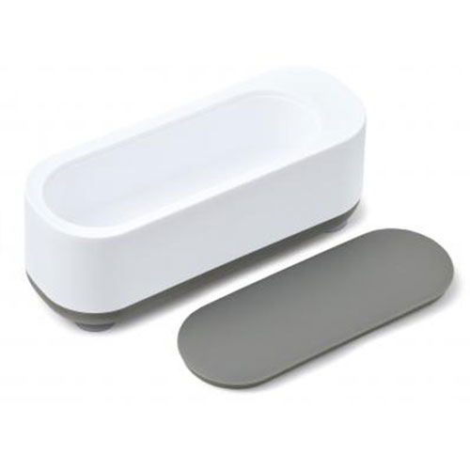
【提案書】
微振動 スマート洗浄機
特徴
眼鏡・アクセサリーをはじめ、プラスチック・ガラス・陶磁器などの洗浄に便利なスマートな洗浄機です。眼鏡・宝飾関係の店舗設置用や、キャンペーングッズとしてもご使用いただけます。
納期
納期スペース
仕様
素材：本体/ポリプロピレン 滑り止め吸盤/シリコーンゴム
サイズ：18.8×7×7cm
包装：化粧箱入り
お見積
お見積りスペース

Slide 9
【提案書】
軽くて丈夫なキッチンツール3点セット
特徴
軽くて丈夫なターナー・レードル・パスタレードルのキッチンツール3点セット。1本約60gの軽さで、鍋やフライパンを傷つけにくいナイロン製です。鍋のふちに引っ掛かるストッパー付き。
納期
納期スペース
仕様
素材：ヘッド/ナイロン 持ち手/ポリプロピレン
サイズ：ターナー/全長29.5cm レードル/全長30cm パスタレードル/全長30.5cm
包装：化粧箱入り
お見積
お見積りスペース

Slide 10
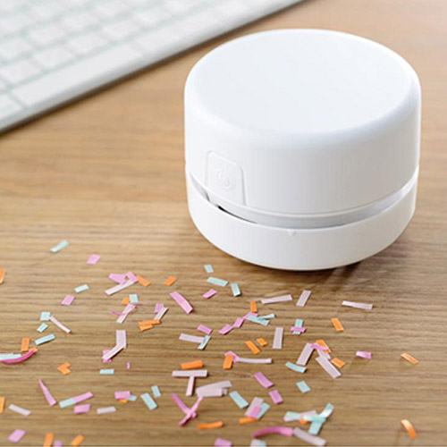
【提案書】
卓上コンパクトクリーナー
特徴
デスク周りのお掃除にとっても役立つ、手の平サイズで持ち歩きにも便利なコンパクトクリーナーです。オリジナル名入れも可能なアイテムですので、ノベルティ用等にもおすすめです。
納期
納期スペース
仕様
素材：本体/ABS樹脂・ポリプロピレン ブラシ部/ナイロン お手入れブラシ/ポリプロピレン・ナイロン
サイズ：本体/直径8.3cm 高さ5.8cm お手入れブラシ/全長約5.5cm
重量：107.8g
包装：化粧箱入り
備考：単3形アルカリ乾電池2本使用(別売)
お見積
お見積りスペース

Slide 11
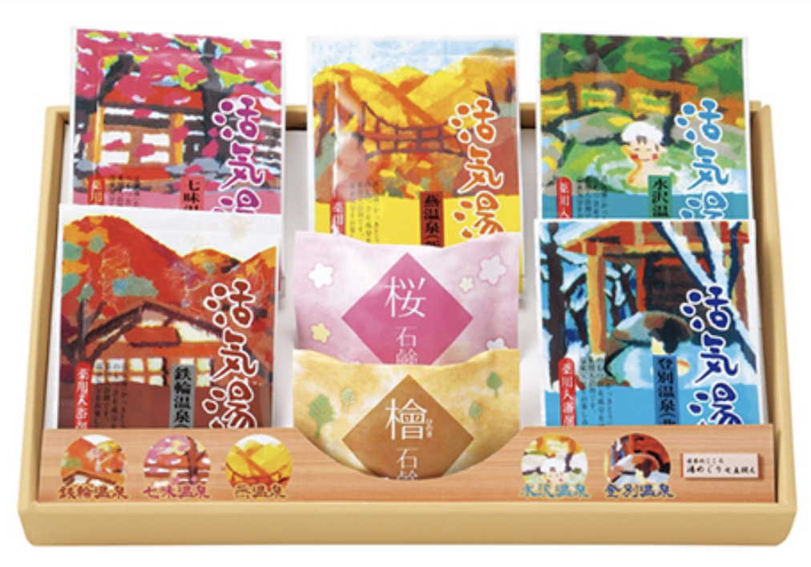
【提案書】
日本のこころ 湯めぐり七点揃え
特徴
家に居ながらにして日本の名湯、七味・燕・水沢・鉄輪・登別をめぐることができる入浴剤セットです。さらに檜の香りと桜の香り付き石鹸も付属していますので、贈答用などに大変おすすめです。
納期
納期スペース
仕様
付属品：薬用入浴剤（20g）×5包、さくらの香り石鹸（30g）×1個、
ひのきの香り石鹸（30g）×1個
包 装：化粧箱入り
生産国：日本製
お見積
お見積りスペース

Slide 12
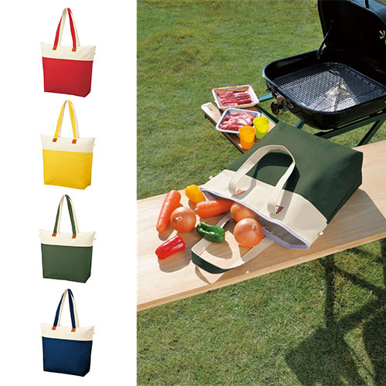
【提案書】
カラフル保冷温大きなトートバッグ
特徴
ポップなツートーンカラーとカラーバリエーション、そして大容量が嬉しい保冷温トートバッグです。休日の行楽用にもぴったり。オリジナル名入れも可能です。ただし色指定は不可となります。
納期
納期スペース
仕様
素 材：ポリエステル(PVCコーティング)・ポリエチレン(アルミ蒸着)・亜鉛合金・ナイロン
サイズ：約45×13.5×38cm（包装形態：ポリ袋入り）
重 量：276g
注意事項：色指定不可
お見積
お見積りスペース

Slide 13
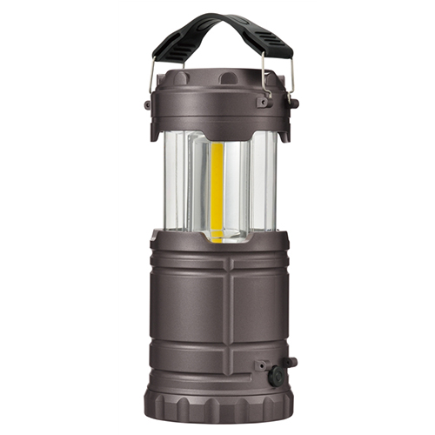
【提案書】
2WAY アウトドアライト
特徴
上部の取っ手を使ってフック等にかければランタンとして使用でき、側面の取っ手を握って持ち歩けば懐中電灯としても使用できる、アウトドアシーンで大変重宝する便利アイテムです。
納期
納期スペース
仕様
素 材：HIPS・ポリスチレン・エラストマー
サイズ：ランタン使用時/約8.5×8.5×19.8cm(ハンドル含まず)、
懐中電灯使用時/約8.5×14.1×9cm(ハンドル含まず)
（包装形態：化粧箱入り）
重 量：236g
備 考：単3形乾電池3本使用(別売)
お見積
お見積りスペース

Slide 14
【提案書】
讃岐 釜玉＆醤油うどん５食入 ※税率8％
特徴
もちもちとした食感や喉越しの滑らかさを上品に感じられる本場讃岐のうどんを自宅でも手軽に楽しめる、釜玉と醤油うどんの5食セットです。ご挨拶用や贈答用、また景品用などにもおすすめ。
商品写
納期
納期スペース
仕様
包装：化粧箱
備考：箱サイズ：55×280×210mm 内容量/麺150g×5･つゆ×5､賞味期間/製造日より150日､日本製 出荷可能日を必ずご確認ください カートン割れ不可
お見積
お見積りスペース

Slide 15
【提案書】
全国ラーメン食べ比べ5食入 ※税率8％
特徴
全国各地のご当地ラーメンを自宅に居ながらに手軽に美味しく食べ比べできるラーメン5食セットです。ご家族で楽しむのも良し、一人で日替わりで楽しむのも良し。楽しみ方も様々です！
商品写
納期
納期スペース
仕様
包装：化粧箱
備考：箱サイズ：85×180×150mm 内容量/麺90g×5･スープ×5(北海道味噌･東京醤油･横浜塩･尾道醤油豚骨･九州豚骨)､賞味期間/製造日より45日､日本製 出荷可能日を必ずご確認ください カートン割れ不可
お見積
お見積りスペース

Slide 16
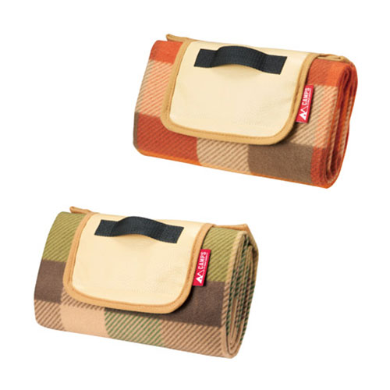
【提案書】
キャンプス チェックレジャーマット
特徴
温かみのあるカラーとブロックチェック柄がオシャレなレジャーマットです。コンパクトに折りたためて持ち歩きも楽々な上、その見た目もGOOD！特典用や景品用などにおすすめです。
商品写
納期
納期スペース
仕様
カラー展開：オレンジ・グリーン 2色取混ぜ
素材：表/ポリエステル・ポリウレタン、裏/PE
サイズ：使用時/600×1200mm、収納時/約155×270×60mm
包装：包装袋
お見積
お見積りスペース

Slide 17
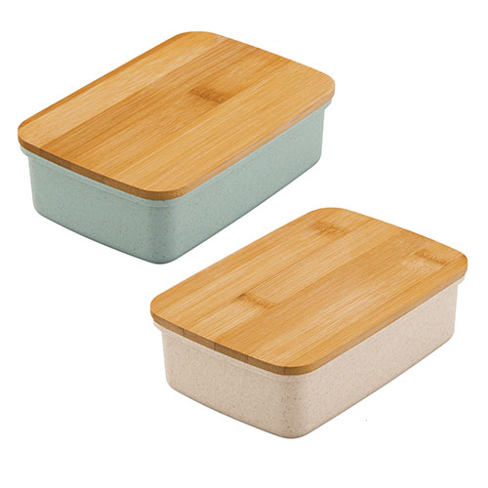
【提案書】
スフィア・バンブーファイバーマルチ保存容器
特徴
バンブーファイバー配合の本体とバンブー素材の蓋の丈夫で便利でエコな保存容器です。カラーバリエーションはミントとアイボリーの2色展開。オリジナル名入れも格安で可能です。
商品写
納期
納期スペース
仕様
素材：素材 本体：ポリプロピレン（バンブーファイバー30％配合） 蓋：竹 パッキン：シリコーンゴム
サイズ：53×166×115mm 箱サイズ59×170×120mm
容量：600ml
包装：化粧箱入
備考：竹部分の素材の特徴としてフシの出方、表情に個体差がございます。
お見積
お見積りスペース

Slide 18
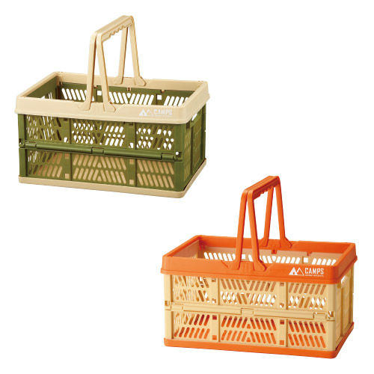
【提案書】
キャンプス ハンドル付折りたたみコンテナ
特徴
車の中に積んでおくとアウトドア遊びや普段のお買い物などにもとっても便利な折りたたみコンテナ。荷物を入れたまま持ち歩きやすいハンドル付きも高ポイント。特典用や景品用などにもおすすめ。
納期
納期スペース
仕様
カラー展開 ： 2色取混ぜ
素 材 ： PP
サイズ ： 使用時/165×305×205mm、畳み時/50×305×205mm
包 装 ： 透明袋
生産国 ： 中国
お見積
お見積りスペース

Slide 19
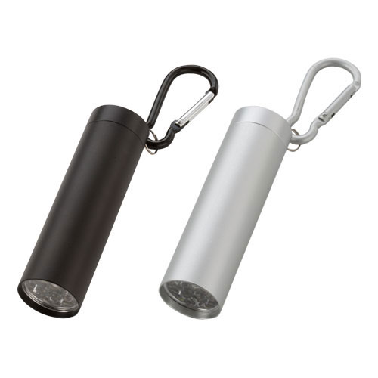
【提案書】
LED9灯カラビナ付ライト スムース
特徴
スムースなクールな見た目が格好良い、すっきりとしたLEDライトです。9灯でとっても明るく照らしてくれますのでキャンプ用にも災害用にもおすすめ。2色のカラー展開からお選びください。
納期
納期スペース
仕様
素 材 ： アルミ 他
サイズ ： φ26×142mm
付属品 ： 単4乾電池3本(付属)､取説付(紙箱面)
包 装 ： エアパッキン､紙箱
お見積
お見積りスペース

Slide 20
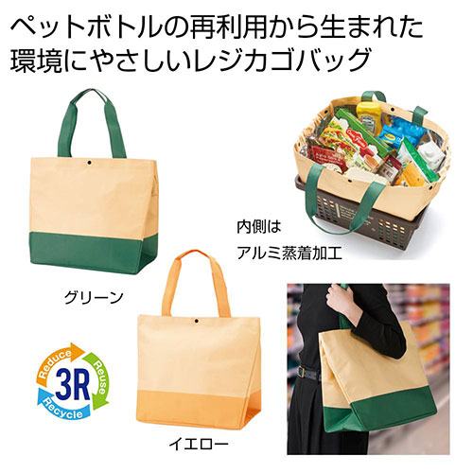
【提案書】
ザ・バッグ(再生PETレジカゴタイプ) #sustainable
特徴
スーパーのレジカゴにぴったり収まるサイズ感で、お会計後の詰め替えの手間も省けるため、特にお買い物には非常に便利なバッグです。再生PET素材を使用しており地球環境にも優しいアイテム。
納期
納期スペース
仕様
素材：リサイクルポリエステル(不織布)・アルミ蒸着・合成ゴム・ポリプロピレン
サイズ：約47(底35.5)×19.5×34.5cm
包装：ポリ袋入り
お見積
お見積りスペース

Slide 21
【提案書】
ミルクチョコレートフォンデュ ※税率8％
特徴
自宅にいながらにして手軽にミルクチョコフォンシュが可能！電子レンジで温めるだけで非常に簡単なためどなたでも作れます。好きなフルーツを用意してちょっとしたホームパーティにぜひ！
商品写
納期
納期スペース
仕様
包装：化粧箱
生産国：日本
備考：内容量/120g、賞味期間/製造日より365日、日本製
お見積
お見積りスペース

Slide 22
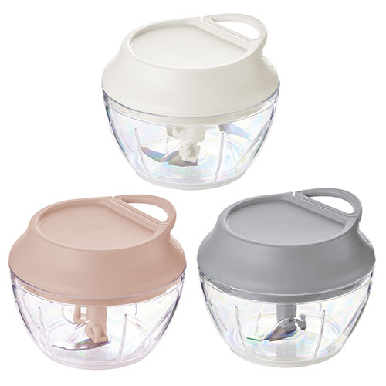
【提案書】
ハンディチョッパー
特徴
面倒なみじん切りが手軽にできるハンディチョッパーです。人参や玉ねぎなどの具材を適当なサイズにカットして中に入れハンドルを引くだけ。見た目も可愛らしいためノベルティ用におすすめ。
納期
納期スペース
仕様
カラー展開：全3色
素材：ステンレス、PP、PET他
サイズ：縦127×横125×高100(ｍｍ)
包装：箱入
備考：180個以上元払いサービス
お見積
お見積りスペース

Slide 23
【提案書】
至福の逸品 カスタードプリン3個組 ※税率8％
特徴
素材に拘り丁寧に作られた、なめらかさとコクのあるカスタードプリン。至福の逸品シリーズらしい高級感のあるパッケージデザインで贈答用からイベント特典用まで、幅広くご利用いただけます。
商品写
納期
納期スペース
仕様
包装：化粧箱入り
注意事項：賞味期間：365日間(常温)
備考：<セット内容> カスタードプリン70g×3個
お見積
お見積りスペース

Slide 24
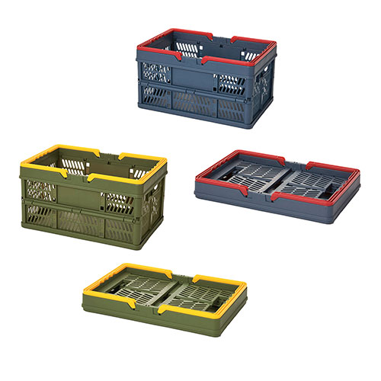
【提案書】
ハンドル付き折りたたみコンテナボックス
特徴
使わないときはコンパクトに折りたたんでおける整理整頓に便利なコンテナボックスです。オリジナルデザインの名入れプリントも格安で可能なため、オリジナルグッズ用としてもおすすめ。
商品写
納期
納期スペース
仕様
素材：ポリプロピレン
重量：353g
包装：持ち手付ポリ袋入り
備考：耐荷重/約2kg
お見積
お見積りスペース

Slide 25
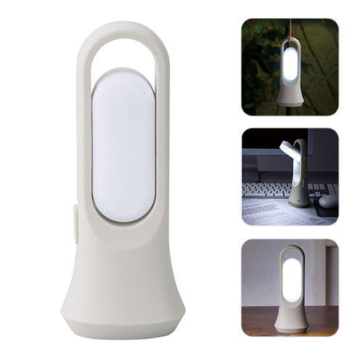
【提案書】
2WAYルーム＆トーチライト
特徴
角度調整できるスタンドとして、吊り下げるトーチとして、さらに懐中電灯としても利用できる便利なライトです。非常用としても優秀なため、防災イベント等の特典用などにもおすすめ。
納期
納期スペース
仕様
素材：ポリプロピレン、ポリスチレン
サイズ：190×76×58mm箱サイズ198×81×62mm
包装：化粧箱入
備考：名入れ可能 単三乾電池×2本（別）
お見積
お見積りスペース

Slide 26
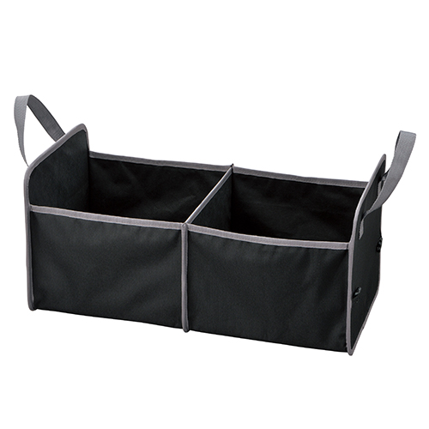
ロールペーパーホルダー
【提案書】
ワイドカーゴバッグ
特徴
車のトランク内などを綺麗に整理するのにぴったり！二部屋に仕切ることができるワイドカーゴバッグです。折りたたむとすっきりコンパクトに。オリジナルの名入れプリントも可能です。
納期
納期スペース
仕様
素 材：ポリエステル(PVCコーティング)・ポリプロピレン・厚紙
サイズ：収納時/約28.5×3×26.5cm、使用時/約55×28.5×26.5cm
重 量：628g
包 装：持ち手付ポリ袋入り
お見積
お見積りスペース

Slide 27
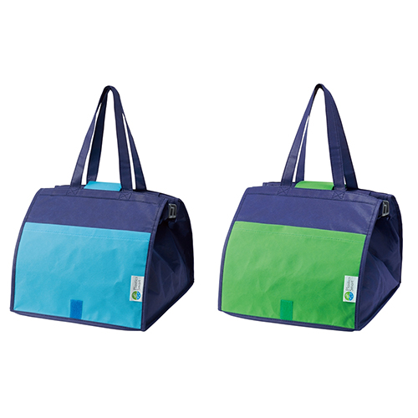
【提案書】
プラスチックスマート ショッピングカートバッグ
特徴
ショッピングカートの縁に引っ掛けられるフックが持ち手の根元に付いていて非常に便利な上エコにもなるカートバッグです。名入れも可能ですのでオリジナルグッズ等におすすめです。
納期
納期スペース
仕様
素 材：本体/不織布(ポリプロピレン)、底板/ポリエチレン、プラスチックバー/ポリプロピレンサイズ：本体/約38×30×30cm(使用時)、プラスチックバー/全長30cm
（包装形態：ポリ袋入り）
重 量：224g
備 考：色指定不可
お見積
お見積りスペース

Slide 28
【提案書】
スクエアビッグバッグ
特徴
スクエア型のため荷物をザクザク詰め込める便利なビッグバッグ。間口は巾着式で絞ることができるため便利です。週末のまとめ買いやアウトドアシーンで活躍できるアイテムです。
納期
納期スペース
仕様
プリント色数：2色取混
素材：ポリエステル(PVCコーティング)・ポリエステル・ポリプロピレン
サイズ：約30×30×24cm(持ち手含まず)
重量：210g
包装：ポリ袋入り
お見積
お見積りスペース

Slide 29
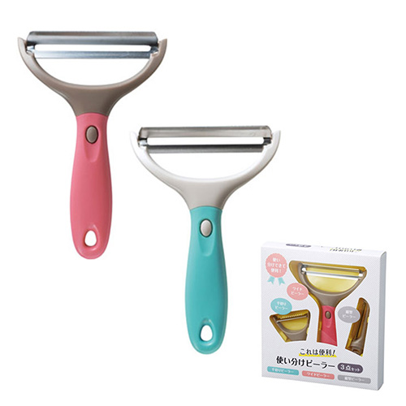
【提案書】
これは便利!使い分けピーラー3点セット
特徴
ワイド、細切り、縦型の、三種類の替え刃でさまざまな料理に対応できる便利なピーラーセットです。ボタンひとつで替え刃の交換も簡単！イベントのノベルティ用などにもおすすめです。
納期
納期スペース
仕様
カラー展開：ピンク・ブルー 2色取混ぜ
素材：PP・ABS・ステンレス
サイズ：ワイドピーラー/全長:158mm、細切りピーラー/全長:145mm、縦型ピーラー/全長:180mm
包装：化粧箱
お見積
お見積りスペース

Slide 30
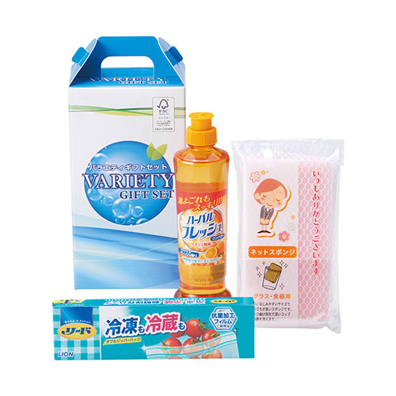
【提案書】
キッチンバラエティギフト
特徴
食器用洗剤、ネットスポンジ、冷凍も可能な保存バッグの、キッチンで必ず役立つ日常アイテム3点のギフトセットです。年末年始のご挨拶用や贈答用、またイベントの特典用などにも人気です。
商品写
納期
納期スペース
仕様
包装：化粧箱
備考：セット内容/リード冷凍も冷蔵も新鮮保存バッグS3枚箱入・ミツエイハーバルコンパクト250ml・ネットスポンジ
お見積
お見積りスペース

Slide 31

【提案書】
ちょっと贅沢な珈琲店ドリップ ※税率8％
特徴
コーヒー専門店でいただけるような、上品なコーヒーを手軽に自宅でも味わえるドリップパックの8袋入りです。モカブレンド、スペシャルブレンドの2種類から、お好みでお選びいただけます。
商品写
納期
納期スペース
仕様
包装：包装袋
生産国：日本
備考：内容量/8袋、賞味期間/製造日より390日、日本製 ※カートン単位で取り混ぜできます。
お見積
お見積りスペース

Slide 32
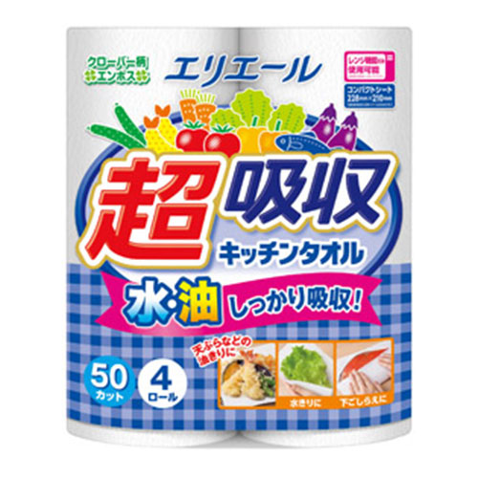
【提案書】
エリエール 超吸収キッチンタオル4ロール(50カット)
特徴
油や水をしっかり吸収してくれるため料理には必要不可欠なキッチンタオルの4ロールタイプです。消耗品は喜んで貰ってもらえるため、ノベルティ用などに人気の高いアイテムです。
納期
納期スペース
仕様
素材：パルプ
包装：シュリンク包装
お見積
お見積りスペース

